Slide 1
Курсы
повышения квалификации
от авторов программы
«От Фребеля до робота»,
пройденные педагогами
СП «Детский сад Аленушка»
ГБОУ СОШ им. М.К. Овсянникова
с. Исаклы

Slide 2
№ п/п | ФИО | Должность | Тема | Дата | Количество часов
1 | Афанасьева Ольга Николаевна | Старший воспитатель | Содержание и методика развития технического творчества детей дошкольного образования (на примере образовательной программы «От Фребеля до робота: растим будущих инженеров») | 21.11.2017г. | 16 часов
2 | Почитаева Раиса Геннадьевна | Воспитатель | Содержание и методика развития технического творчества детей дошкольного образования (на примере образовательной программы «От Фребеля до робота: растим будущих инженеров») | 21.11.2017г. | 16 часов

Slide 3
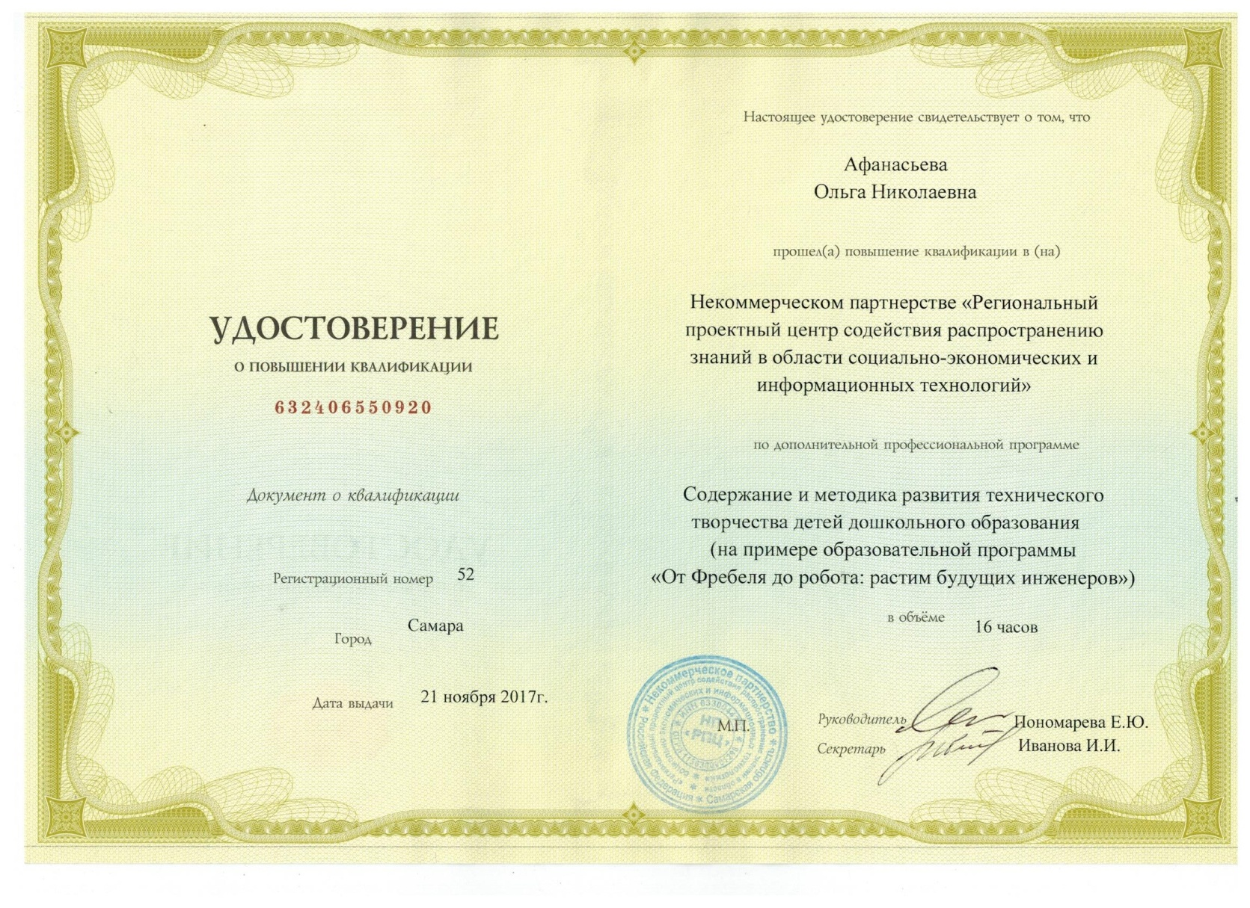

Slide 4
